Slide 1
.Net Core Mikroservis Mimarisinde IdentityServer4 Framework

Slide 2
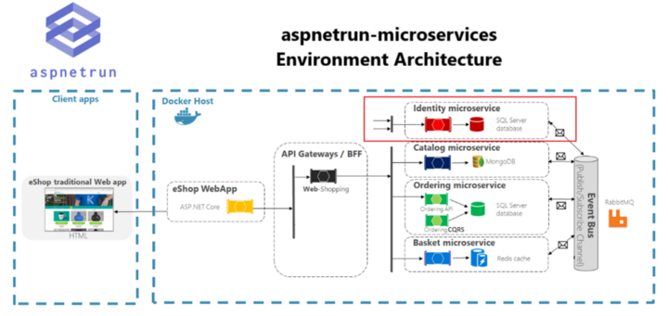
IdentityServer4 bir frameworktür. Peki nasıl bir frameworktür?
IdentityServer4, OAuth 2.0 (Authorization) ve OpenId Connect (Authentication) protokollerini implement eden , uygulayan bir frameworktür

Slide 3
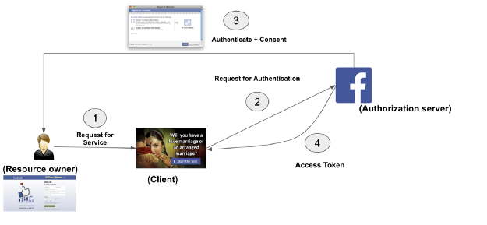
OAuth 2.0
OAuth 2.0, yukarıdaki görselden de anlayacağımız gibi client ile server arasında yetkilendirmeyi sağlayan protokoldür. Burada bir kurallar bütünü vardır. Yani her tarafında uyulması gereken kuralları vardır. Bu kurallar uyulduğu taktirde Client ile Server arasında yetkilendirmeyi sağlayabiliyoruz.

Slide 4
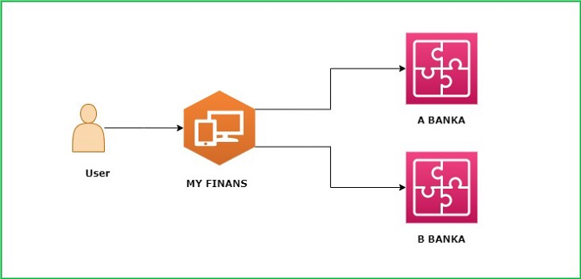
Biz kısaca çözmüş olduğu problemden bahsedelim.
Yukarıdaki görselde de gördüğünüz gibi bir örnek üzerinden inceleyelim.
Diyelim ki “MyFinans” adında bir finans web uygulaması geliştiriyoruz. Bu site kullanıcının banka hesaplarından para çekme ve hesaplardaki paraları aktarma gibi işlemleri yapıyor olsun. Kullanıcı Myfinans sitesine giriş yaparak A banka ve B banka bilgilerine ulaşabilmesi lazım. Buradaki hesap bilgileri, IBAN ve benzeri bir çok bilgilere ulaşabiliyor olacak. Burada hem user hem de bankalar açısından ciddi bir problem var.

Slide 5
User açısındaki problem şu: User My Finans uygulamasına A Bankası ve B Bankasının bilgilerini vermiş oldu.
Eğer ben kötü niyetli bir bir kişi yani sahte bir site isem A ve B bankasındaki bütün hesaplara erişirim.
Bu user açısından ciddi bir problem.
Peki bankalar açısından kötü olan durum nedir?
Bankalar kendi kullanıcısının bilgilerini user kullanıcısı verdiğinden dolayı parayı çeken gerçekten bir user mı yoksa MyFinans mı bunu anlayamıyor.
Bu yüzden A ve B bankası açısından user’ın kendi bilgilerini vermesi ciddi bir sıkıntı. İşte burada devreye OAuth 2.0 protokolü giriyor.
Eğer her iki banka OAuth 2.0 protokolünü uyguluyor ise o zaman akış şu şekilde ilerleyecek.

Slide 6
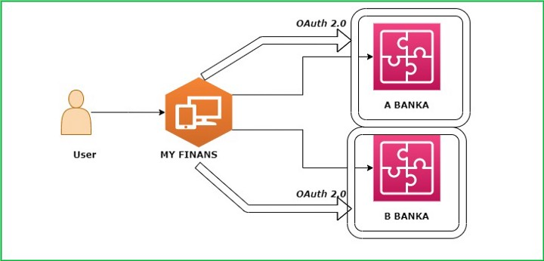
Yukarıdaki görselde de anlatmak istediğimiz, MyFinans uygulamasına bir buton ekleyip bu butona “A Bankasına giriş yap” diyeceğiz. My Finans uygulamasından A bankasına giriş yap butonuna tıkladığımızda site bizi A bankasının giriş ekranına yönlendirecek ve biz A bankasının login bilgilerini giriyor olacağız.
A bankası bize bir tane token verecek, bu token sayesinde user’ın yerine A bankası ile iletişime geçebiliriz. A bankasının bilgilerini güvenli bir şekilde kullanabiliriz. Tıpkı yemeksepeti.com daki “facebook ile giriş yap ” “google ile giriş yap” işlemi gibi. Aynı işlemi B bankası için de yapıyor olacağız.

Slide 7
Bu sayede OAuth 2.0 protokolü kullanıcının banka bilgilerini güvenli bir yerde girmesini sağlamış oldu. Böylece user kullanıcısı datalarını My Finans gibi third party client’ler ile paylaşmamış oldu.
Biz Myfinans uygulaması ile bankaya giriş yaptıktan sonra bir yetkilendirme sayfası çıkıyor olacak. Burada da diyecek ki My Finans uygulaması şu hesaplarına erişmek istiyor şu hesaptan para çekmek istiyor vs. Eğer burada izin verirsek ona göre token veriyor olacak.
Ve bu token içerisinde sadece user’ın vermiş olduğu izinleri gerçekleştirebileceğimiz bir yetkilendirme var.
İşte OAuth 2.0 protokolü bizi kullanıcının bilgilerini direk almadan güvenli bir şekilde bir kullanıcı yerine ilgili sitelerden data almamıza veya data göndermemize imkan sağlıyor.
OpenID Connect
OpenId Connect aslında bir protokolden ziyade OAuth 2.0 protokolü üzerinde bir katman, bir layer gibi düşünebilirsiniz. Yetkilendirmeden daha çok kimlik doğrulama (Authentication) ile ilgili işlemleri yapar.

Slide 8
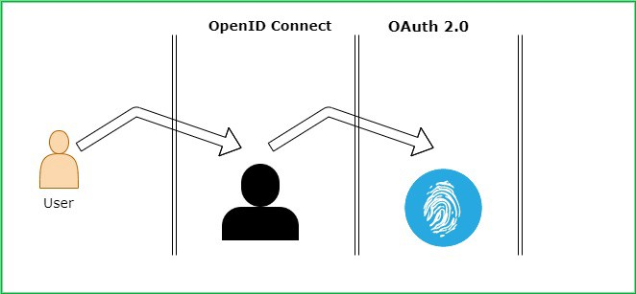
Kısaca Authentication ve Authorization arasındaki farktan bahsedersek. Authentication giriş esnasında yapılan işlemlerdir. Yani kullanıcı A bankasına login olduğunda, userın username, e posta gibi kişisel bilgilerinin kullanmak istediği yerdir. Authorization ise giriş yapıldıktan sonraki yetkilendirme işlemlerinin yapıldığı yerdir. Yani ilgili user şu sayfalara erişebilsin ama şu banka hesaplarına erişemesin gibi işlemlerin yapıldığı yer.
OpenID Connect protokolü kullanıcı ile ilgili işlemlerden sorumlu iken, OAuth 2.0 protokolü yetkilendirme işlemleri ile ilgili sorumludur. Bu iki protokol birbirini tamamlayan protokoldür.

Slide 9
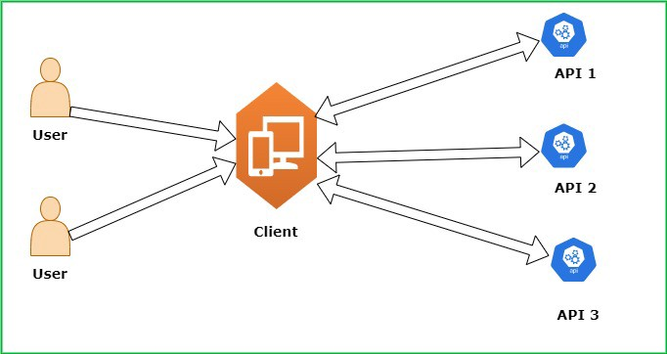
IdentityServer4'ün ne işe yaradığını anlamak için bu iki protokolü bilmemiz gerekiyordu. Bu protokolleri kullanabilmek için gidip her ikisinin dokümantasyonunu detaylı inceleyerek projenizde uzun uğraşlar sonunda implemente edebilirsiniz. Ancak IdentityServer4 bu iki protokolü içerisinde barındırarak iç yükünü minimuma indiren bir frameworktür.
Buraya kadar bahsettiklerimiz aslında IdentityServer4 ün çözmüş olduğu bir problem ile alakalıydı. IdentityServe4 ün çözmüş olduğu bir diğer problemi de şu.

Slide 10
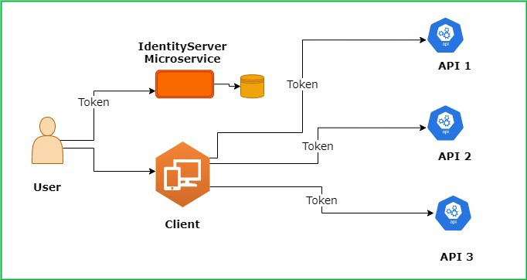
Görselde belirttiğimiz gibi microservis ile geliştirdiğimiz bir adet client uygulamamız ve 3 adet Api Servisimiz mevcut olsun. Userlar client üzerinden ilgili apilere erişim sağlıyor olacak. User kullanıcı bilgilerini doğru girerek apilere erişir. Ancak burada bir sorunumuz var. Buda bizim client’ımız dışındaki yabancı clientlerin API’lerimize erişim sağlayabiliyor olması.
Modern web uygulamarında bu sorun bir token ile çözülüyor. Şu anda en popüler olanı Json Web Token (JWT) ile yapılan authentication’dir.
Basit anlamda user kullanıcı bilgilerini cliente girer, client kullanıcı bilgilerini alarak bir jwt token döndürür ve bu token sayesinde API lere erişim sağlanır. Peki IdentityServer4 ne yapıyor burada?

Slide 11

Burada direk client üzerinden API lere erişmek yerine önce client IdentityServer Microservisine bir istekte blunuyor. IdentityServer servisinde her client için hangi apilere erişebilir hangi apide hangi metotlara erişebilir, okuma yazma güncelleme gibi hangi Authentication işlemlerinin yapılacağı bilgisini kayıt ediyoruz.
Client Önce Identity’e istek atar. Identity Userın Authentication bilgilerini de barındırdığı bir token döndürür. Bu token ile client api lere istek atar. Bu sayede 3. parti uygulamaların Api lerimize erişim izni engellenmiş olur.
Hadi Asp.net Core 6.0 ile Identityserver4 implementasyonunu beraber gerçekleştirelim.

Slide 12
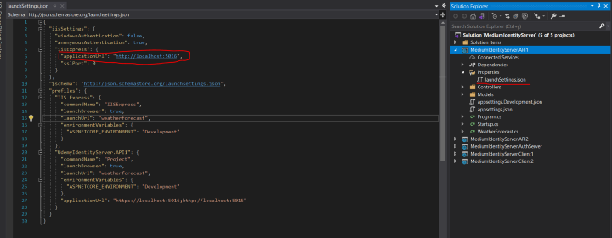
Microservice mimarisinde geliştireceğimiz bir projemiz olsun. Bu projede;
Client1 ve Client2 adında 2 adet Web Application projesi,
API1 ve API2 adında 2 adet API projesi ve
AuthServer adında bir Identity projemiz mevcut olsun.
AuthServer projesini Web Application (MVC) olarak oluşturacağız. Ancak bu bizim için hem bir API uygulaması hem de bir Client uygulaması görevi sağlayacaktır. Öncelikle projelerimizin ayağa kaldırılacağı portları belirtelim. Bunun için projemizde “Properties” klasörünün altındaki “launchSettings.json” a gitmemiz gerekiyor.

Slide 13
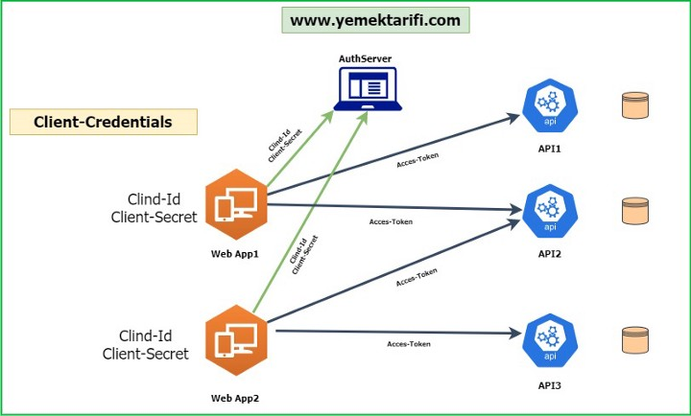
Yukarıda API1 projesi için örnek gösterilmiştir. Tüm projeler için port numaraları şu şekilde olacaktır:
AuthServer -> https://localhost:5001
Client1 => https://localhost:5006
Client2 => https://localhost:5011;
API1 => https://localhost:5016;
API2 => https://localhost:5021;
IdentityServer4 Framework
Şimdi yemektarifi.com adında bir sitemiz olsun diyelim. Bu sitede ilgili yemek tarifelerine erişmek için herhangi bir Register-Login işlemi gerekmiyor. İlgili URL’e gittiğimizde karşımıza tüm yemek tarifeleri listeleniyor olacak.
Yemek tarifi projemizde web ve mobil uygulamalarımız geliştirdiğimiz API’lerden besleniyor olacak. Burada AuthServer ile API’lerimizi koruma altına almamız gerekiyor ki başkaları da yani başka clientler de bu API’lere erişemez olsun. Bu API’lerden data alabilmek için mutlaka bir Acces Token göndermemiz lazım.

Slide 14
Şimdi bizim burada AuthServer projesine hem API’leri hemde Client’leri tanıtmamız lazım. Ardından hangi Client’ların hangi API’lere erişebileceği hatta hangi metotlara izni olacağı (İnsert, Update, Delete, Get gibi) bilgisini vermemiz gerekiyor. Yukarıdaki görselde de belirtiğim gibi. Web 1 uygulaması sadece API1 ve API2 ye erişebiliyor, Web 2 uygulaması da sadece API2 ve API3 ye erişebiliyor.
Peki bu işlemler nasıl gerçekleşecek?
Burada AuthServer Clientlar için ClientId ve ClientSecret adında iki tane alan tanımlıyor. Bunları kullanıcı adı ve şifre gibi düşünebilirsiniz. Ama bunlar normal kullanıcı değil client bilgisi. Sonuçta hangi clientın istek yaptığını bu bilgilerden tanıyor olacak.
Kısacası burada Web uygulaması kendi CliendId ve Clientd Secret bilgisi ile AuthServer servisine bir istek atacak AuthServer ilgili clientlere bir Token gönderecek ve clientlar artık bu token ile API’lere istek atabiliyor olacak.
Burada API’lerde de ek bir kodlama yapıyor olacağız. Yani isteği atan token kimin tarafından atıldı? , gerçek bir token mı? Onun kontrolünü yapıyor olacağız.

Slide 15
OAuth2.0 protokolünde 4 adet izin tipleri vardır.
Bunlar;
Authorization code grant
Implicit grant
Resource owner credentials grant
Client credentials grant
Bu izin tiplerine göre AouthServer bize token dönüyor. Burada biz sadece Client credentials grant ‘i dikkate alalım.
Yani kimlik ile beraber bir izin alma işlemi. İlk 3 izin türünü eğer kullanıcı adı şifre gibi login işlemi de var ise kullanmamız gerekiyor. Ancak eğer kullanıcı ile ilgili işlem yok ise client credential kullanmamız gerekiyor.

Slide 16
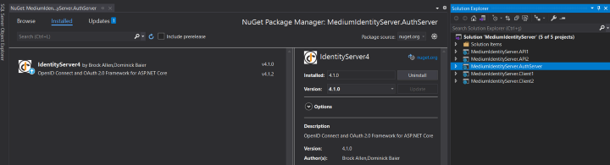
Öncelikle AuthServer projesine Manage Nuget üzerinden IdentityServer4 Frameworkünün güncel versiyonunu yükleyelim.

Slide 17
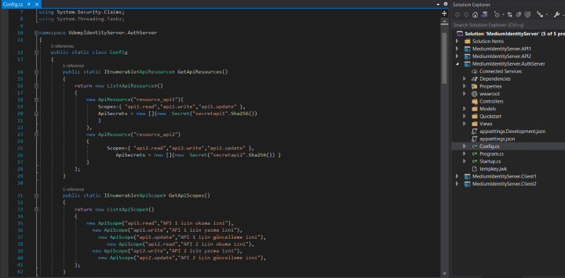
Ardından AuthServer projesine Config.cs adında bir class ekleyelim ve clasın içine aşağıdaki iki metodu yazalım.

Slide 18
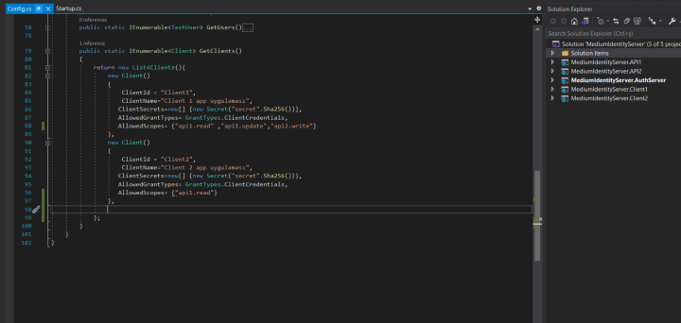
Bu iki metot tan ;
GetApiResources() : Hangi API’lere ( API1,API2,API3 gibi ) erişim izni ile ilgilidir.
GetApiScopes(): Hangi API’lere hangi CRUD izni (read,write,update gibi) olacağı ile ilgilidir.
Şimdi GetApiResources ve GetApiScopes’ları AuthServer’a tanıttığımıza göre Clientlarımız da tanıtalım.
Burada GetClients() metodu ile iki adet clientı tanımlıyoruz.
Clientlarımızın “AllowedGrantTypes”’larını “ClientCredentials” olarak tanımlıyoruz çünkü yukarıda da belirttiğim gibi bir login işlemi gerektirmeyen bir erişim sağlıyoruz.
“AllowedScopes” ile de hangi clientin hangi apiye hangi erişim izni olacağını (read,write,update gibi) belirtiyoruz.

Slide 19
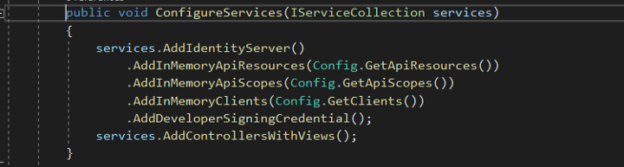
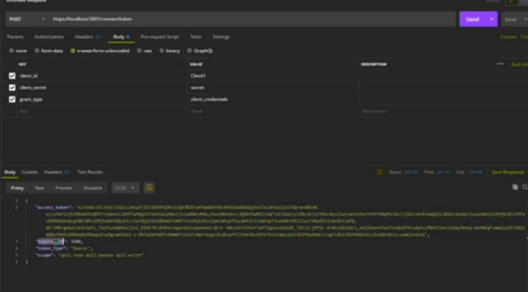
Şimdi bu metotları Program.cs clasında konfigüre edelim.
app.UseIdentityServer() ı da ekleyelim.
Burada “AddInMemory” kullanalım. Çünkü henüz bir database’imiz yok bu yüzden datalarımızı Inmemory’de tutacağız. Şimdi artık AuthServer projemizi ayağa kaldırıp ilgili client bilgileri ile token isteği atabiliriz.

Slide 20
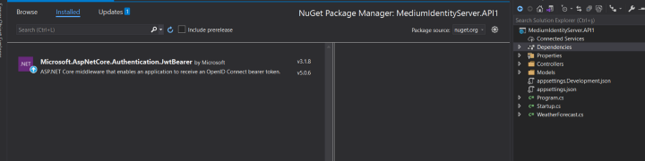
Postman üzerinden http://locallhost:5001/connect/token URL’ine yukarıdaki gibi ilgili client bilgisi ile Client1 için istek attığımızda bize bir token döndürecektir. Bu token ile api1 API’sine read,update ve write erişim izinleri sağlanmış oldu.
Client-Credentials izin tipinde refresh token kullanılamaz ama diğer izin tiplerinde (Authorization code grant Implicit grant Resource owner credentials grant) refresh token kullanılabilir.
Şuana kadar AuthServer servisimizi tanımladık. İlgili API ve Client ile konuşacak hale getirdik. Şimdi gelin API’lerimizi AuthServer servisi ile konuşacak duruma getirelim.
Öncelikle token ile haberleşeceğimiz için Asp.net Core projemize JsonWebtoken paketini kurmamız gerekiyor.

Slide 21
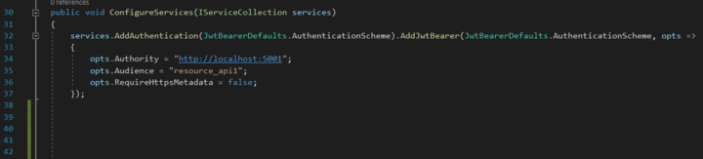
Ardından JsonWebtoken ı Program.cs clasımızda inject edelim.
burada opts üzerinden 3 adet property görüyorsunuz. Bunlar;
Authority: tokenı yayınlayan servisin URL’ilini tutar.
Audience: Datayı alacak servisin resource propertisi. Bu bilgiyi biz AuthServer servisindeki Config.cs clasında GetApiResources() metodu içierisinde “ApiResource” olarak tanımlamıştık.
RequireHttpsMetadata: Meta veri adresi veya yetkisi için HTTPS’nin gerekli olup olmadığını alır veya ayarlar. Varsayılan değeri true dir.

Slide 22

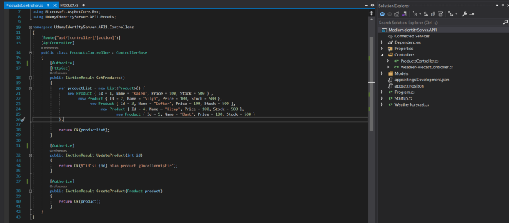
Ardından Configure metodu içine UseAuthentication() ve UseAuthentication() metotlarını middleware olarak ekliyoruz.
Biz bu işlemi API1 servisi için yaptık aynı işlem bir de API2 servisi için yapılacak.
Şimdi artık IdentityServer4 ile koruyacağımız API servsimizde bir controller oluşturalım ve bu controllerdan bir data döndürelim.

Slide 23
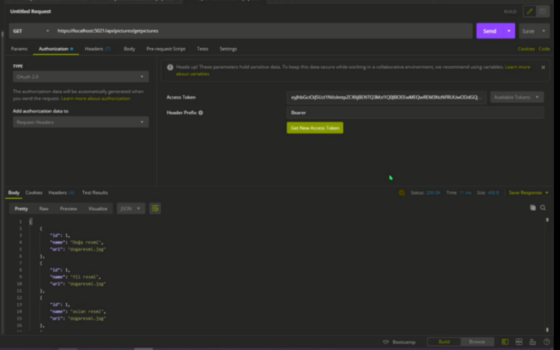
Bir Product.cs modeli oluşturduk ve controller üzerinden örnek datalar vererek bu product üzerinden CRUD metorlarını yazdık. Artık Action metodu yada controller üzerine [Authorize] yazarak API’mizi IdentityServer ile korumuş olduk.
Şimdi artık servislerimizi ayağa kaldırarak AuthServer servisine client bilgisi ile token isteği atabilir ver ardından dönen token ile ilgili API’lere erişebiliriz.

Slide 24
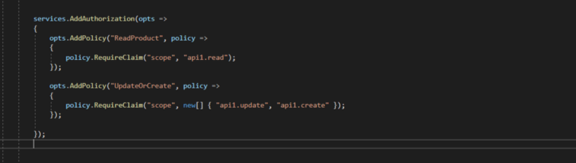
Şimdi de API’lerimize rol bazlı yetkilendirme verelim. Bunun için Program.cs clasında ConfigureServices metodunda küçük bir kodlama yapmamız gerekiyor.
Koddan da anlaşılacağı üzerine API’miz için iki adet rol bazlı yetkilendirme türünü belirtik.
Bunlardan biri “ReadProduct”. Bu bu roldeki bir client isteği geldiğinde API mizedeki product için sadece read izni olacaktır. Bir diğeri ise “UpdateOrCreate”. Bu da update ve create izni sağlayacaktır.

Slide 25
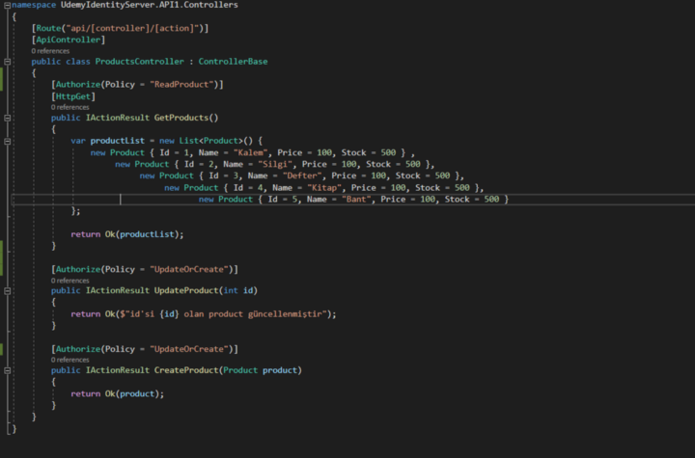
Şimdi controller metotlarımıza bu rol bazlı yetkilendirmeye göre erişim sağlayalım.

Slide 26
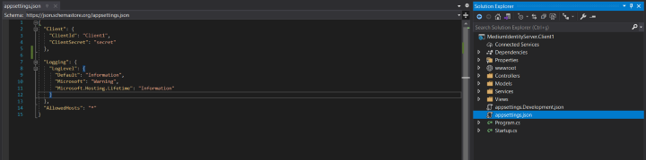
Artık metotlarımızın başında [Authorize(Policy = “UpdateOrCreate”)]ve [Authorize(Policy = “ReadProduct”)] yazarak metotlarımıza rol bazlı yetkilendirmeyi vermiş olduk.
Buraya kadar AuthServis servisimizi ve API servislerimizi birbirleri ile IdentitiyServer framework’ü ile konuşacak hale getirdik. Şimdi son olarak client servislerimiz de bu servisler ile konuşacak duruma getirelim.
Öncelikle client bilgilerimizi her seferinde girmemek adında appsetting.json da saklıyoruz.

Slide 27
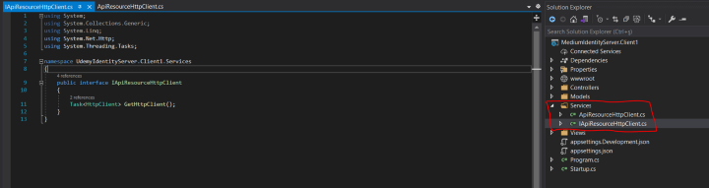
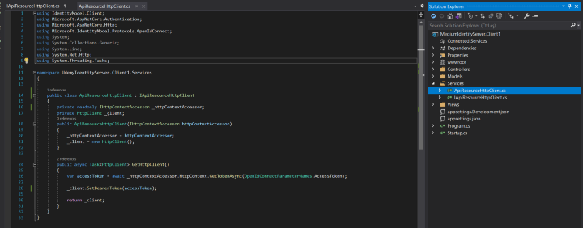
Şimdi bir servis clası tanımlayalım. Bu clasımıza yazdığımız metot ile controllerdan client bilgilerine erişim sağlayalım.

Slide 28
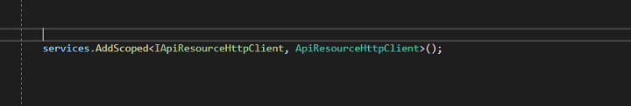
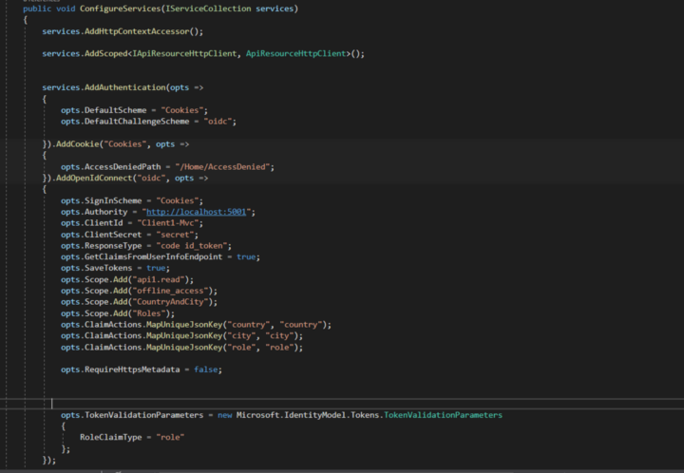
Ardından oluşturduğumuz bu interface’yi Startup.cs clasında inject edelim.
Ardından Program.cs te Authentication konfigürasyonumuzu oluşturalım.

Slide 29
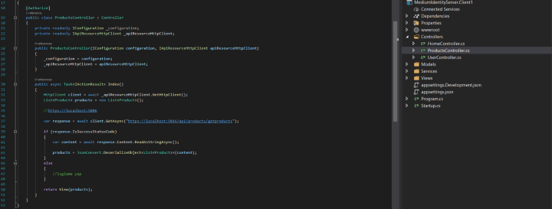
Burada “Authority” property si ile token isteği atacağımız AuthServer URL’ini tanıtmış olduk.
Ardından ProuctController Clasımızı oluşturalım ve ilgili api’lere istekte bulunalım.
controller clasımızda bir client oluşturduk ve bu client üzerinden ilgili URL’e istek atmış bulunduk.
Böylece client’ımız önce AuthServer URL’ine client bilgisi ile istekte bulunarak bir token isteğinde bulundu. Dönen token ile API’ye bir get isteğinde bulundu. API bize bir product listesi döndürmüş oldu.

